Slide 1

Xử lý, truy vấn, phân tích và trực quan hóa dữ liệu lớn
3.1 Kiến trúc xử lý • 3.2 Apache Spark • 3.3 Kiến trúc Spark • 3.4 Spark Ecosystem • 3.5 PySpark 3.6 SQL • 3.7 SQL → Pandas → PySpark • 3.8 Kafka • 3.9 Flink • 3.10 NumPy/Pandas/PySpark 3.11 Vai trò trực quan hóa • 3.12 Matplotlib • 3.13 Seaborn • 3.14 BI Tools • Thực hành Bổ sung theo đề cương: kết nối Python với Spark/NoSQL, chọn công cụ theo quy mô và pipeline CSV → SQL/Pandas/PySpark → Visualization.
Bài 3
1

Slide 2
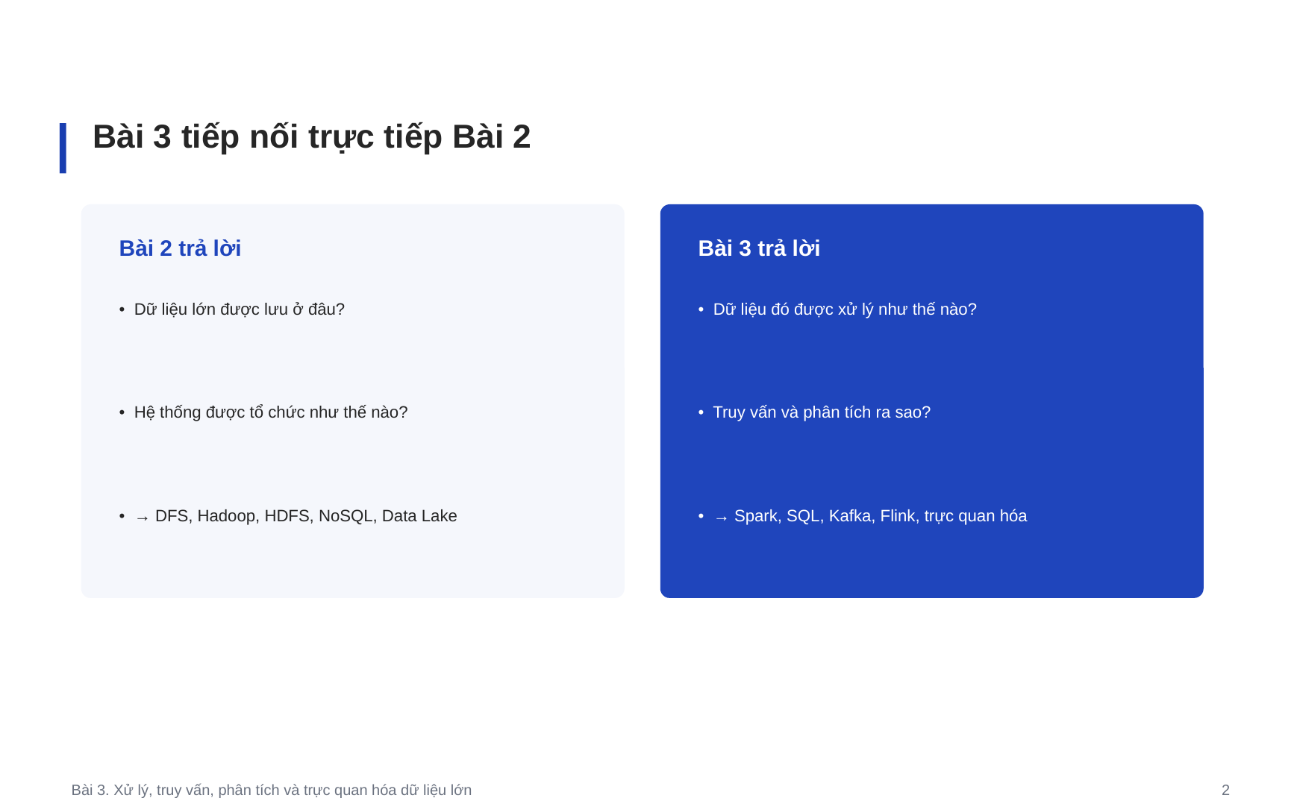
Bài 3 tiếp nối trực tiếp Bài 2
2

Slide 3
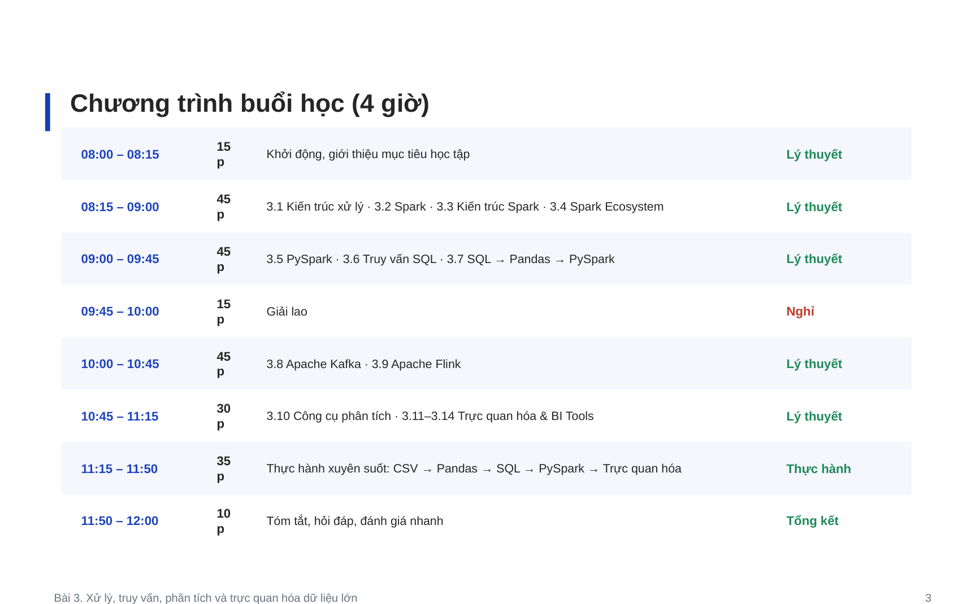
Chương trình buổi học (4 giờ)
3

Slide 4
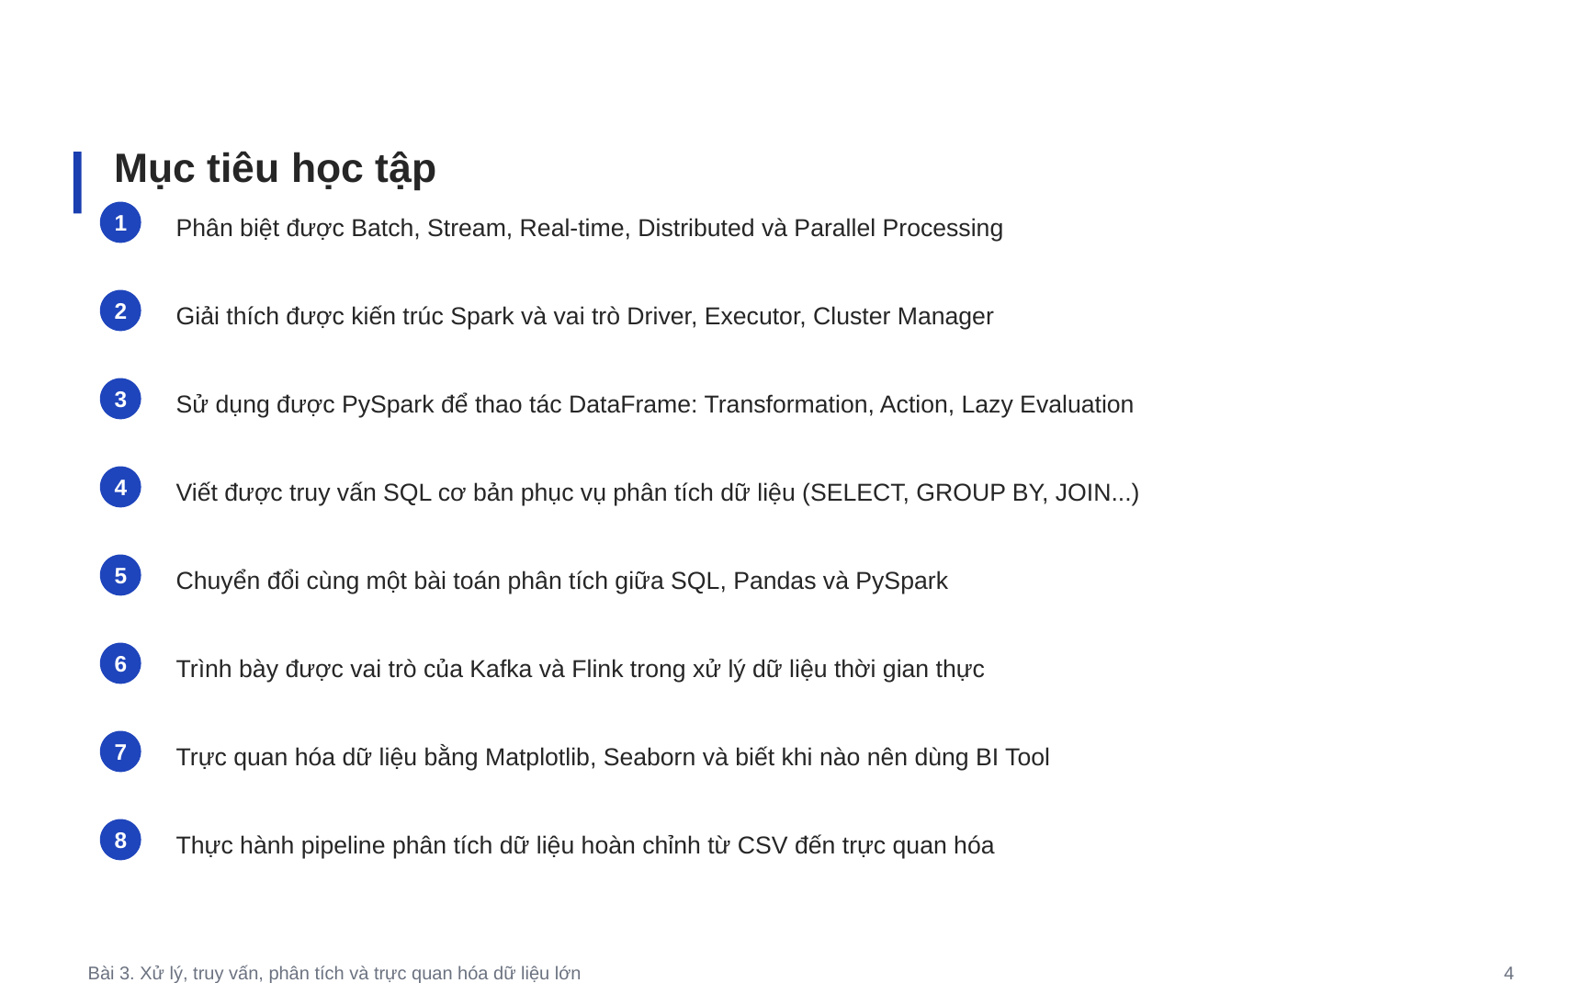
Mục tiêu học tập
4

Slide 5
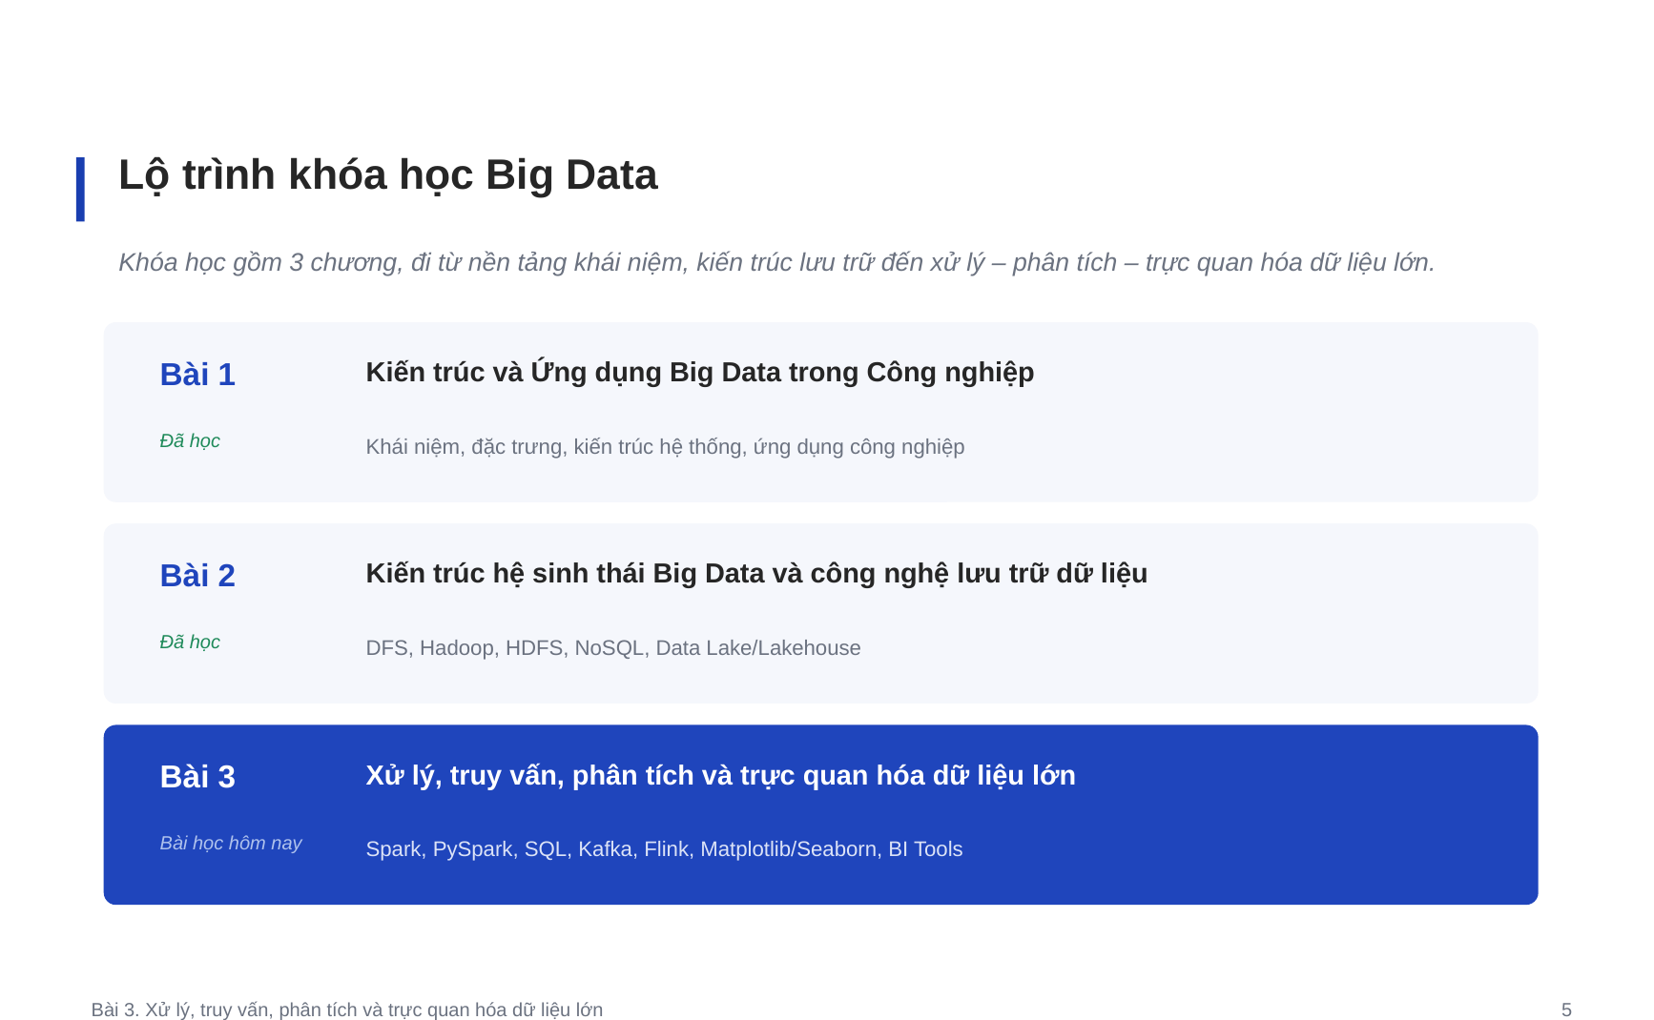
Lộ trình khóa học Big Data
5

Slide 6
PHẦN 3.1
Kiến trúc xử lý dữ liệu lớn
Batch, Stream, Real-time, Distributed và Parallel Processing
6

Slide 7
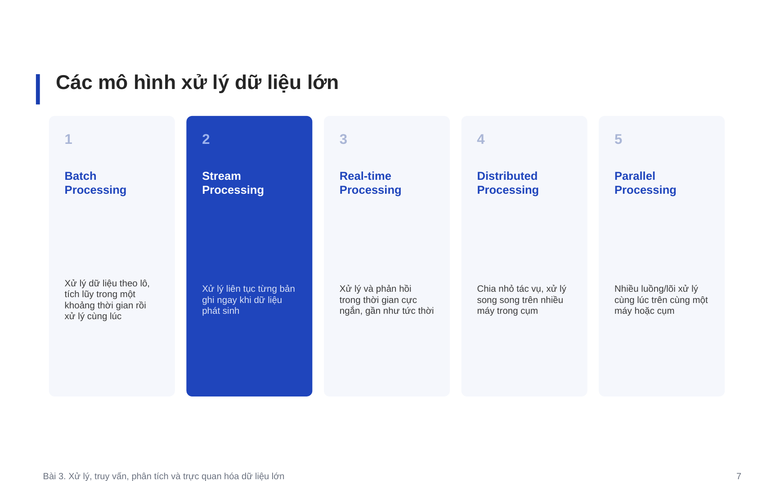
Các mô hình xử lý dữ liệu lớn
7

Slide 8
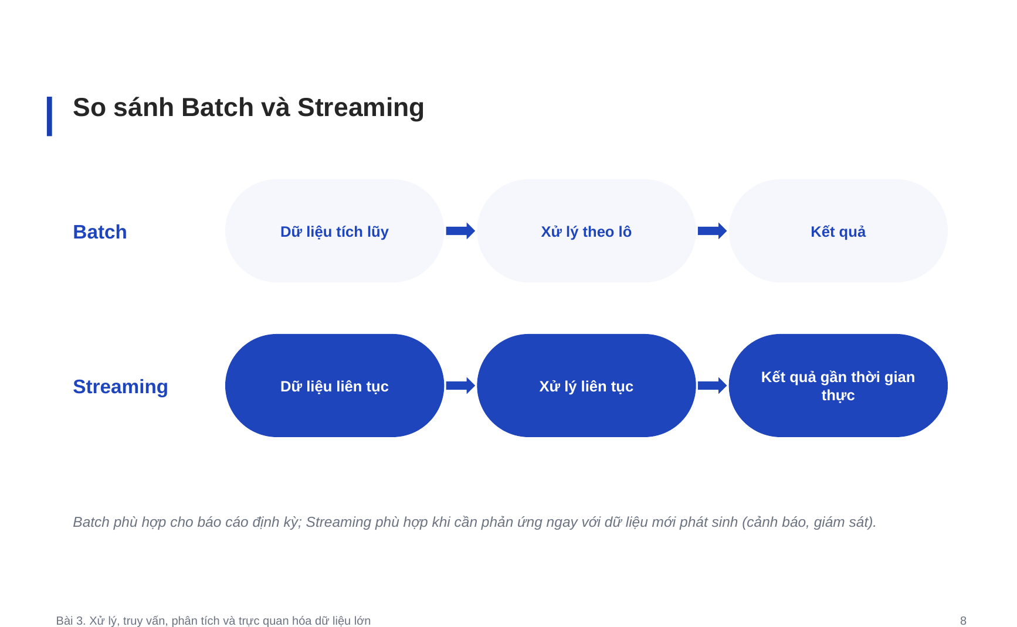
So sánh Batch và Streaming
8

Slide 9
Một pipeline xử lý dữ liệu lớn điển hình
Bài 3 chuyển từ kiến trúc lưu trữ ở Bài 2 sang cách dữ liệu thực sự được xử lý và đưa tới người dùng.
Nguồn
Ingestion
Processing
Output
• CSV / Database
• IoT / Log
• Transaction
• Batch file
• Kafka / API
• Thu nhận liên tục
• Pandas
• Spark
• Flink / Streaming
• SQL result
• Dashboard
• Cảnh báo / báo cáo
9

Slide 10
PHẦN 3.2
Apache Spark
Spark là gì, vì sao ra đời và khác biệt so với Hadoop MapReduce
10

Slide 11
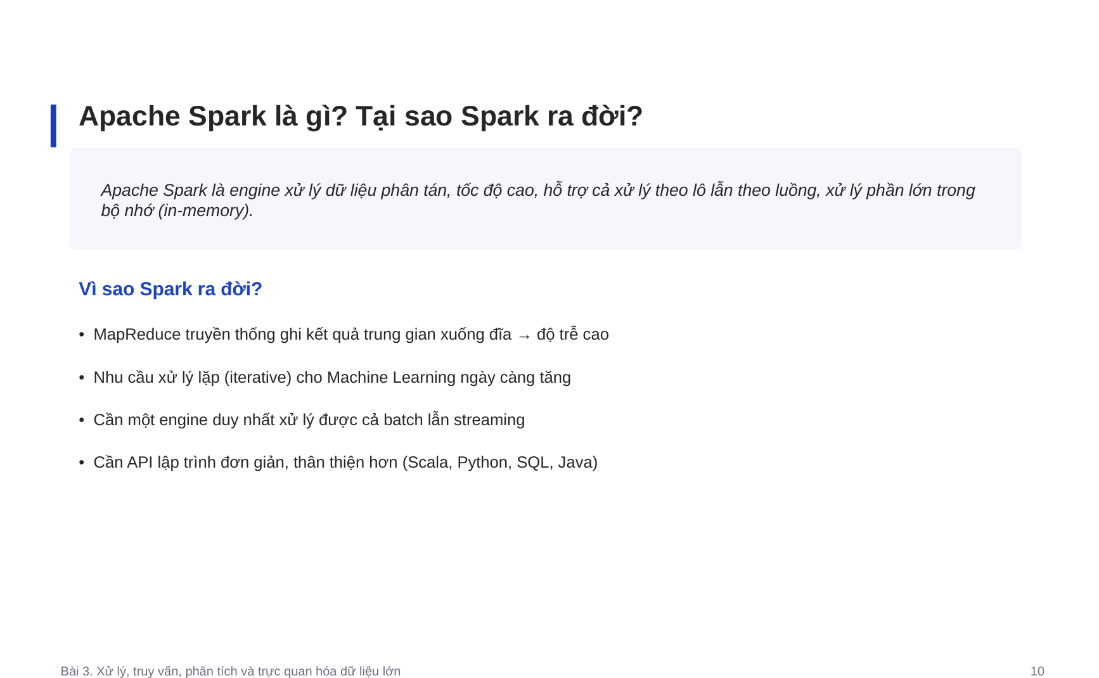
Apache Spark là gì? Tại sao Spark ra đời?
11

Slide 12
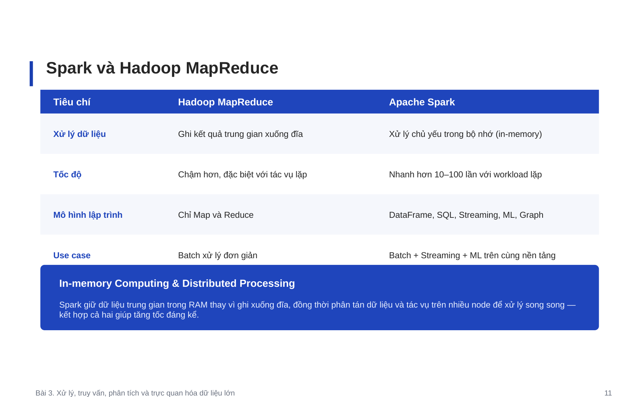
Spark và Hadoop MapReduce
12

Slide 14
PHẦN 3.3
Kiến trúc Spark
Driver, Executor, Worker Node, Cluster Manager, Job, Stage, Task
14

Slide 15
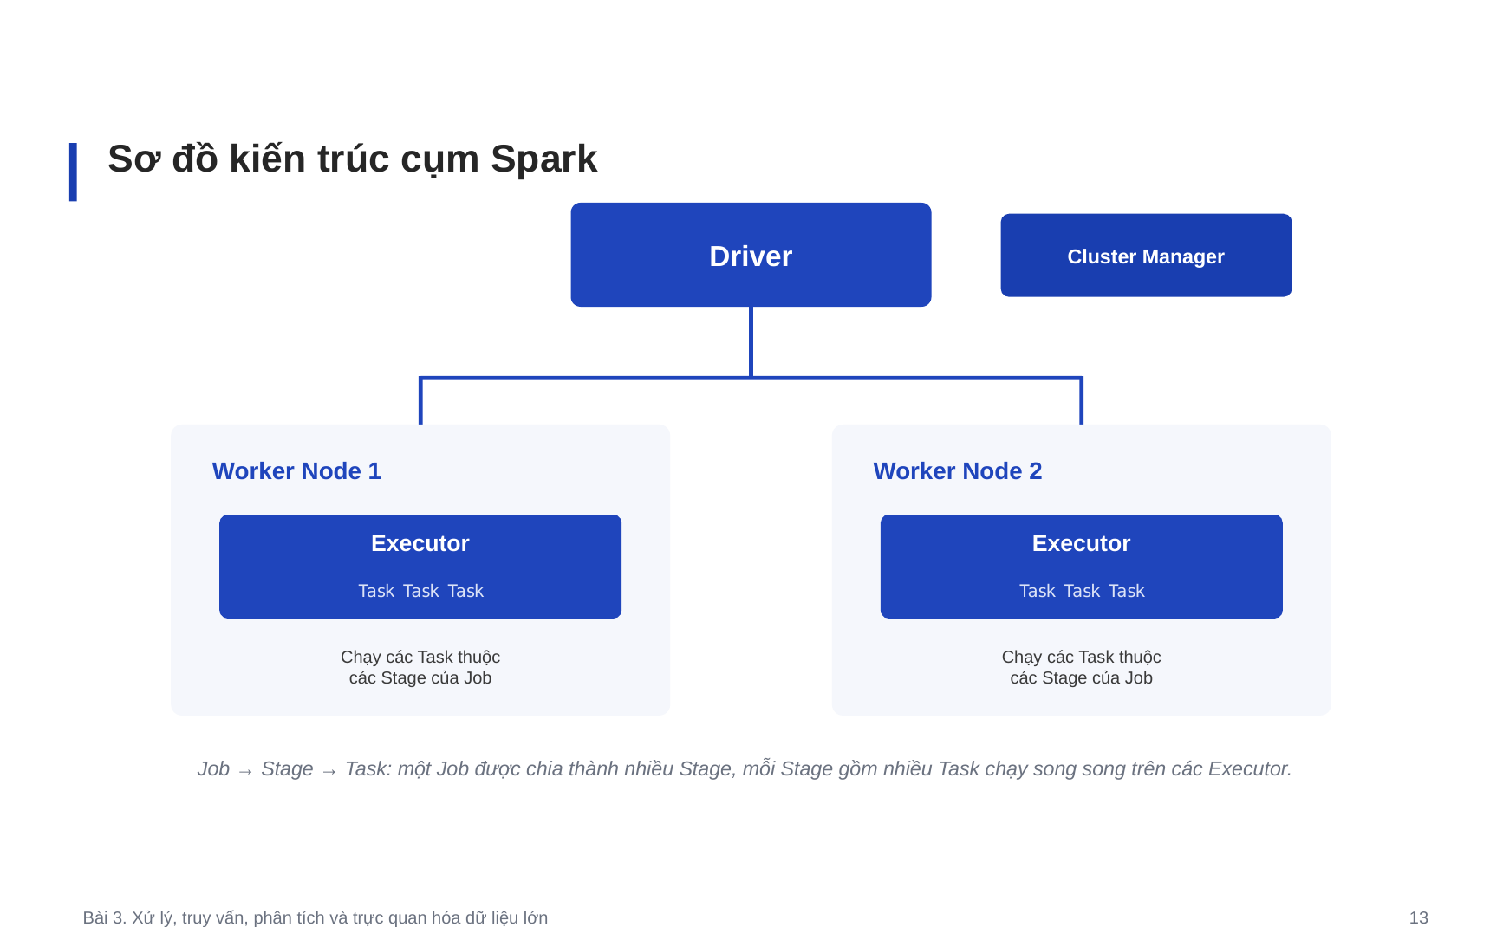
Sơ đồ kiến trúc cụm Spark
15

Slide 16
PHẦN 3.4
Spark Ecosystem
Các thành phần: Spark Core, Spark SQL, Structured Streaming, MLlib, GraphX
16

Slide 17
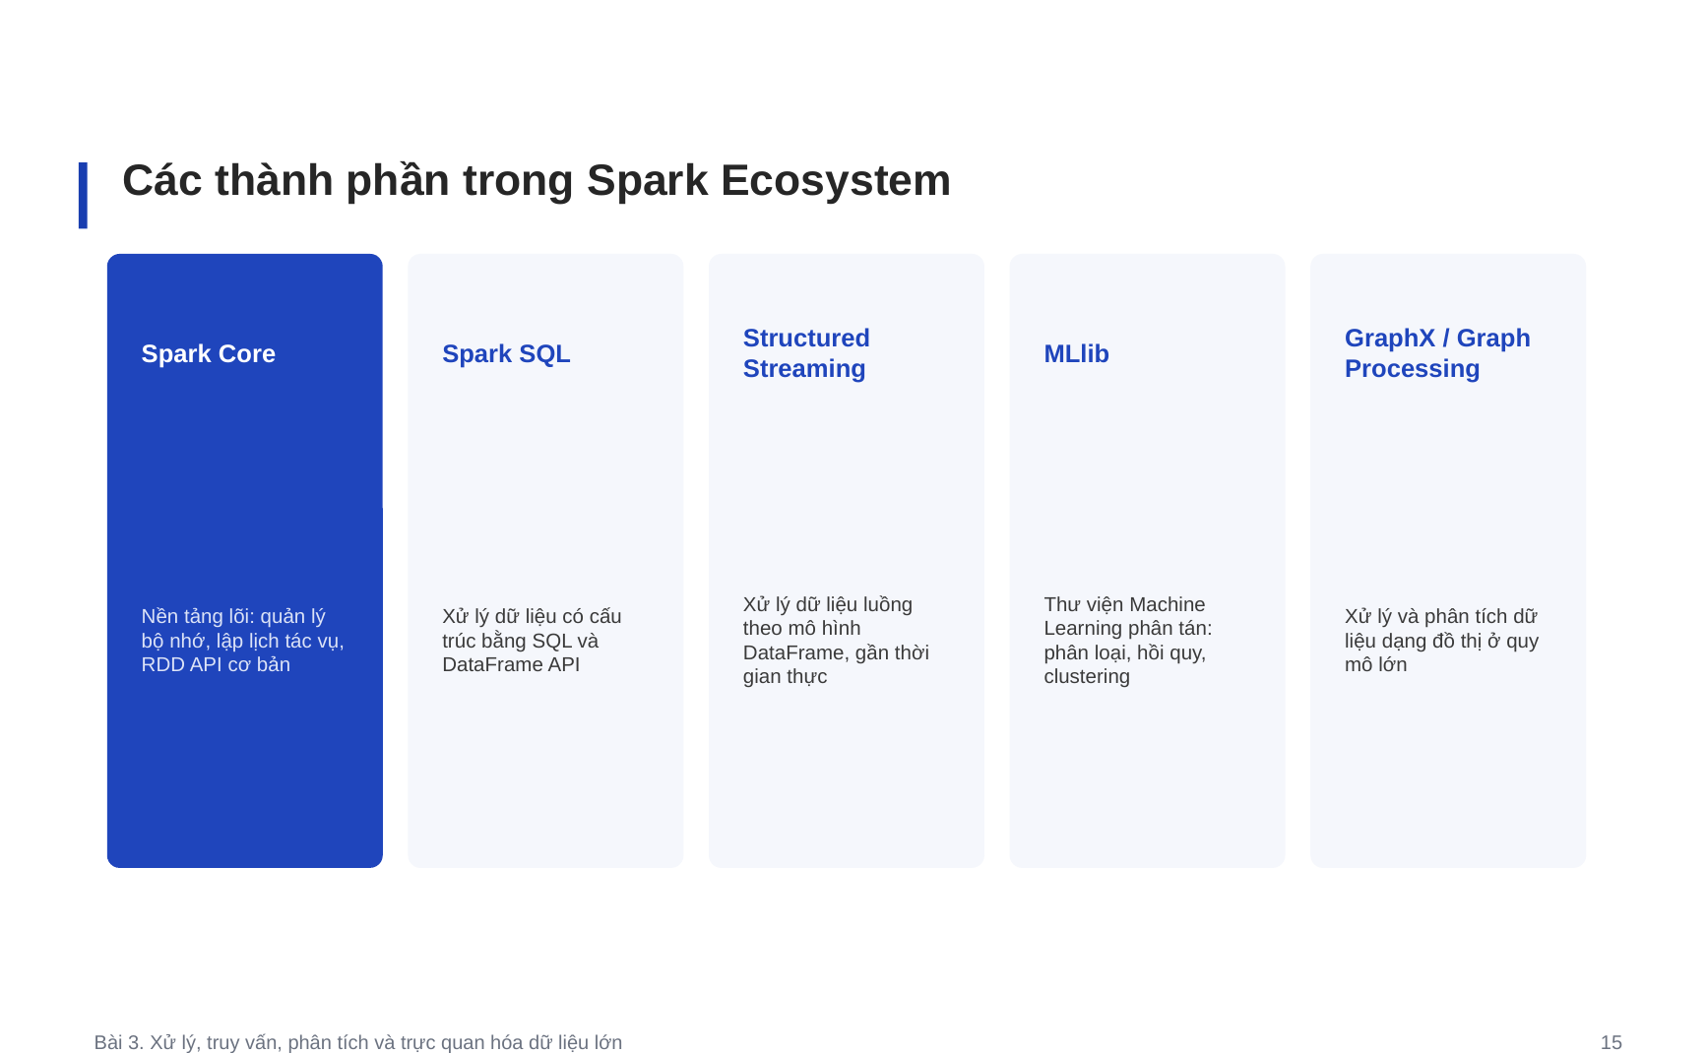
Các thành phần trong Spark Ecosystem
17

Slide 18
Chọn thành phần Spark theo workload
Mục tiêu là nhận biết đúng module, không cần học sâu tất cả API ở Bài 3.
Nhu cầu
Công cụ phù hợp
Lý do
ETL / xử lý batch
Spark Core / DataFrame
Biến đổi dữ liệu phân tán
Truy vấn SQL
Spark SQL
Dùng cú pháp SQL trên dữ liệu lớn
Streaming
Structured Streaming
Xử lý luồng trên API DataFrame
Machine Learning
MLlib
Pipeline ML phân tán
Graph Analytics
GraphX
Xử lý dữ liệu dạng graph
18

Slide 19
PHẦN 3.5
PySpark
DataFrame, Transformation, Action, Lazy Evaluation và so sánh với Pandas
19

Slide 20
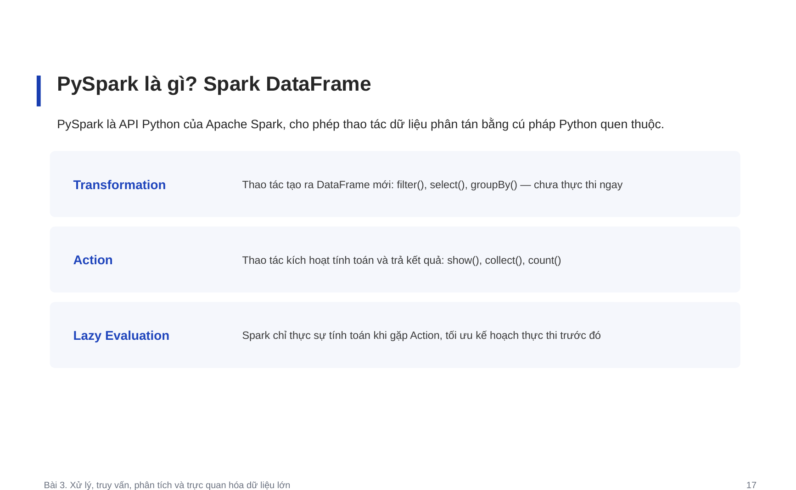
PySpark là gì? Spark DataFrame
20

Slide 21
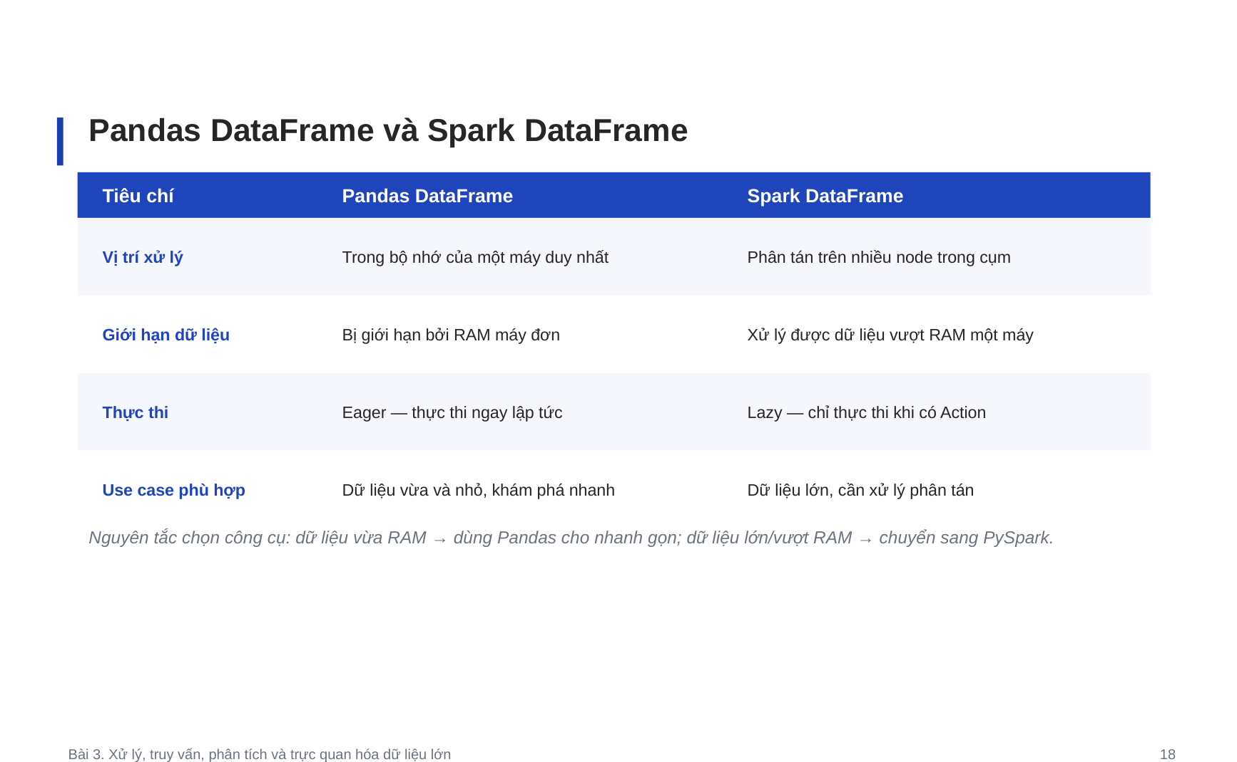
Pandas DataFrame và Spark DataFrame
21

Slide 22
Workflow PySpark cơ bản
Đây là cầu nối trực tiếp từ Python quen thuộc sang xử lý dữ liệu phân tán bằng PySpark.
1. Read
2. Transform
3. Action
4. Output
• spark.read.csv()
• Đọc Parquet / JSON
• Khai báo schema khi cần
• select()
• filter()
• groupBy()
• show()
• count()
• write()
• CSV / Parquet
• Table
• Dashboard / ML
22

Slide 23
PHẦN 3.6
Truy vấn dữ liệu bằng SQL
Các câu lệnh SQL cốt lõi phục vụ phân tích dữ liệu
23

Slide 24
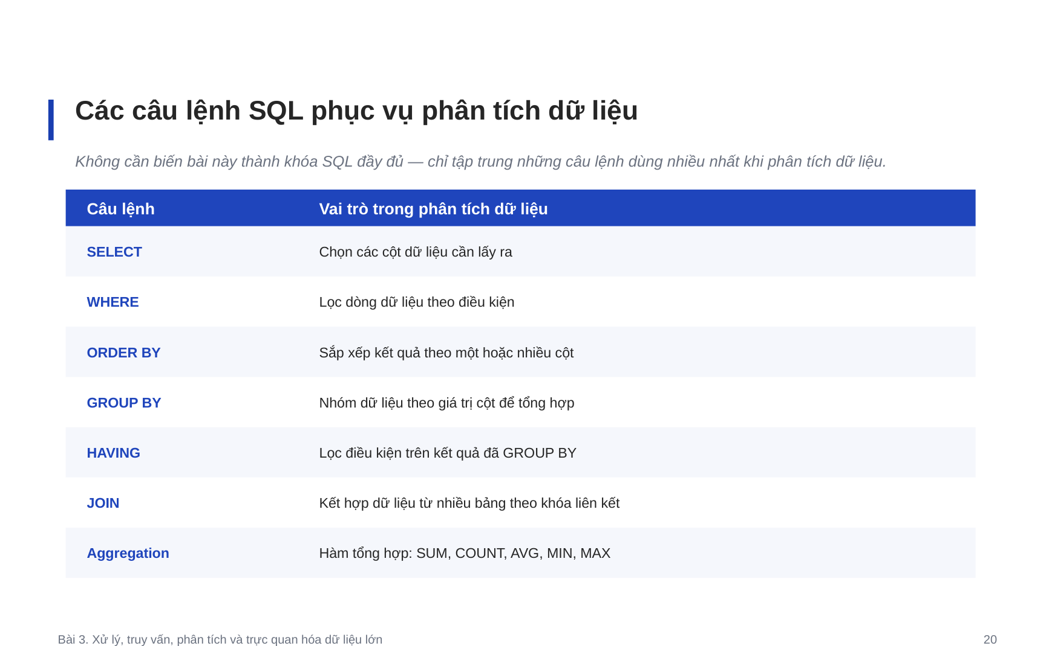
Các câu lệnh SQL phục vụ phân tích dữ liệu
24

Slide 25
SQL trong pipeline phân tích dữ liệu
Đề cương yêu cầu truy vấn dữ liệu bằng SQL nhưng không biến Bài 3 thành một khóa SQL riêng.
SELECT / WHERE:
Lọc đúng các cột và dòng cần thiết trước khi phân tích.
GROUP BY / Aggregate:
Tổng hợp doanh thu, số đơn hàng, trung bình, min/max theo nhóm.
JOIN:
Kết hợp dữ liệu từ nhiều bảng theo khóa chung.
ORDER BY / LIMIT:
Tìm top-N, sắp xếp kết quả phục vụ báo cáo.
Thông điệp: SQL là ngôn ngữ chung giữa Database, Spark SQL và nhiều BI tool.
25

Slide 26
PHẦN 3.7
Từ SQL sang Pandas và PySpark
Cùng một bài toán phân tích, ba cách biểu diễn khác nhau
26

Slide 27
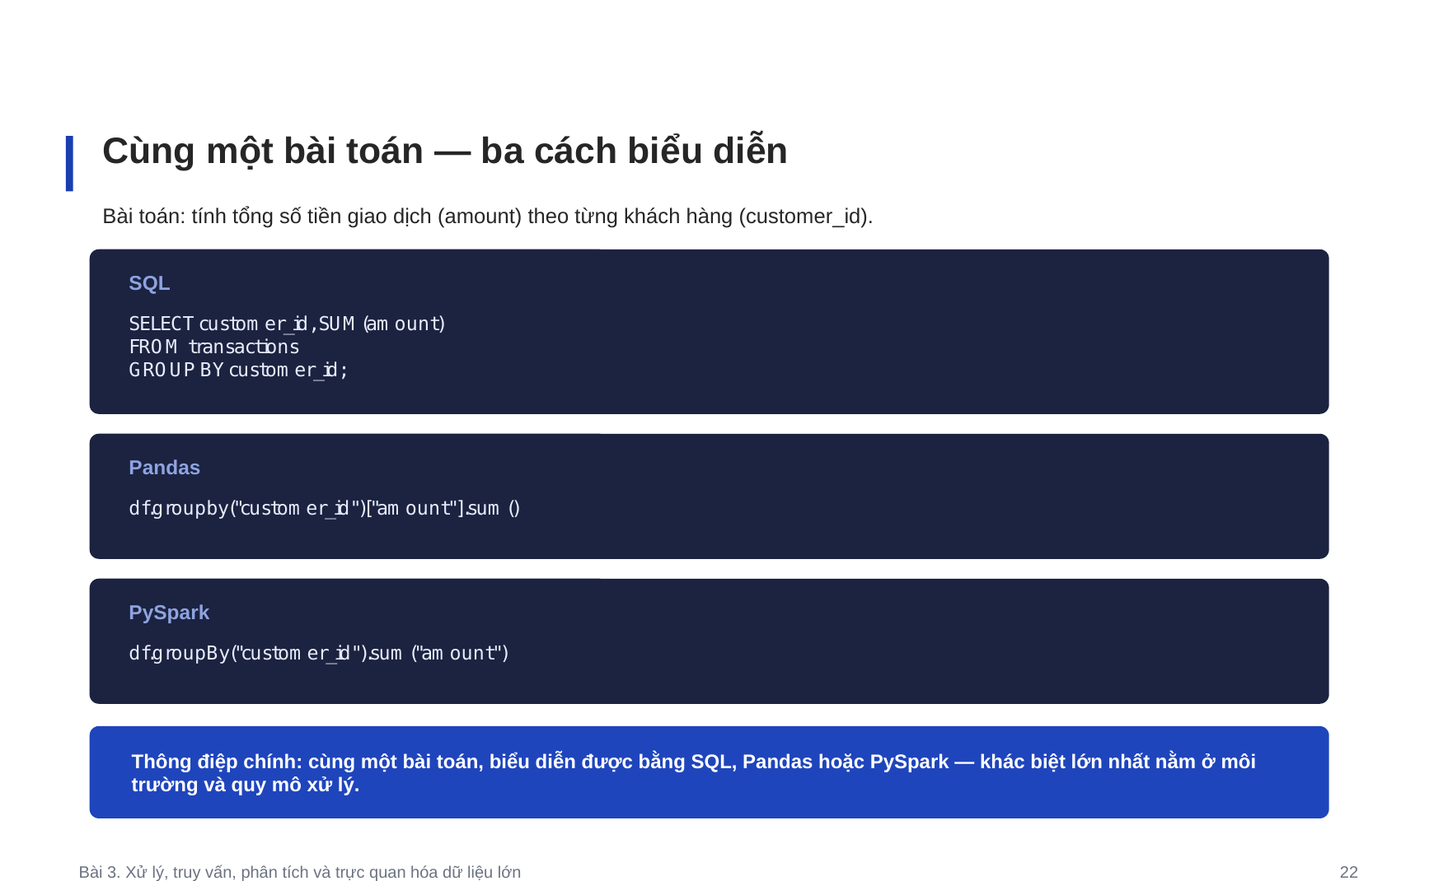
Cùng một bài toán — ba cách biểu diễn
27

Slide 28
Khi nào dùng Pandas, khi nào chuyển sang PySpark?
Pandas
PySpark
• Dataset vừa/nhỏ, có thể xử lý trên RAM một máy.
• Phù hợp khám phá dữ liệu nhanh và notebook cá nhân.
• API đơn giản, hệ sinh thái Python rất phong phú.
• Dataset lớn, cần nhiều máy hoặc dữ liệu vượt RAM.
• Cần kết hợp Spark SQL, streaming hoặc pipeline phân tán.
• Phù hợp xử lý dữ liệu quy mô lớn trong doanh nghiệp.
Một quy trình thực tế có thể dùng PySpark để xử lý lớn rồi chuyển một tập đã tổng hợp về Pandas để trực quan hóa.
28

Slide 29
Cùng bài toán — SQL → Pandas → PySpark
Đây là phần thực hành cốt lõi theo đề cương: kết nối tư duy SQL với Python và Spark.
SQL
Pandas
PySpark
Kết quả
• SELECT
• GROUP BY
• SUM / COUNT
• read_csv()
• groupby()
• agg()
• spark.read
• groupBy()
• agg()
• Cùng logic nghiệp vụ
• Khác engine xử lý
• Chọn theo quy mô dữ liệu
29

Slide 30
PHẦN 3.8
Apache Kafka
Producer, Consumer, Broker, Topic, Partition, Offset
30

Slide 31
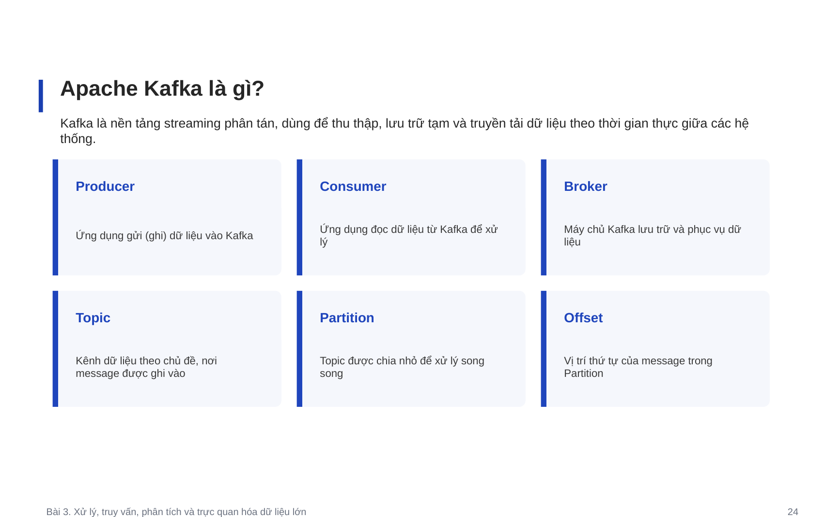
Apache Kafka là gì?
31

Slide 32
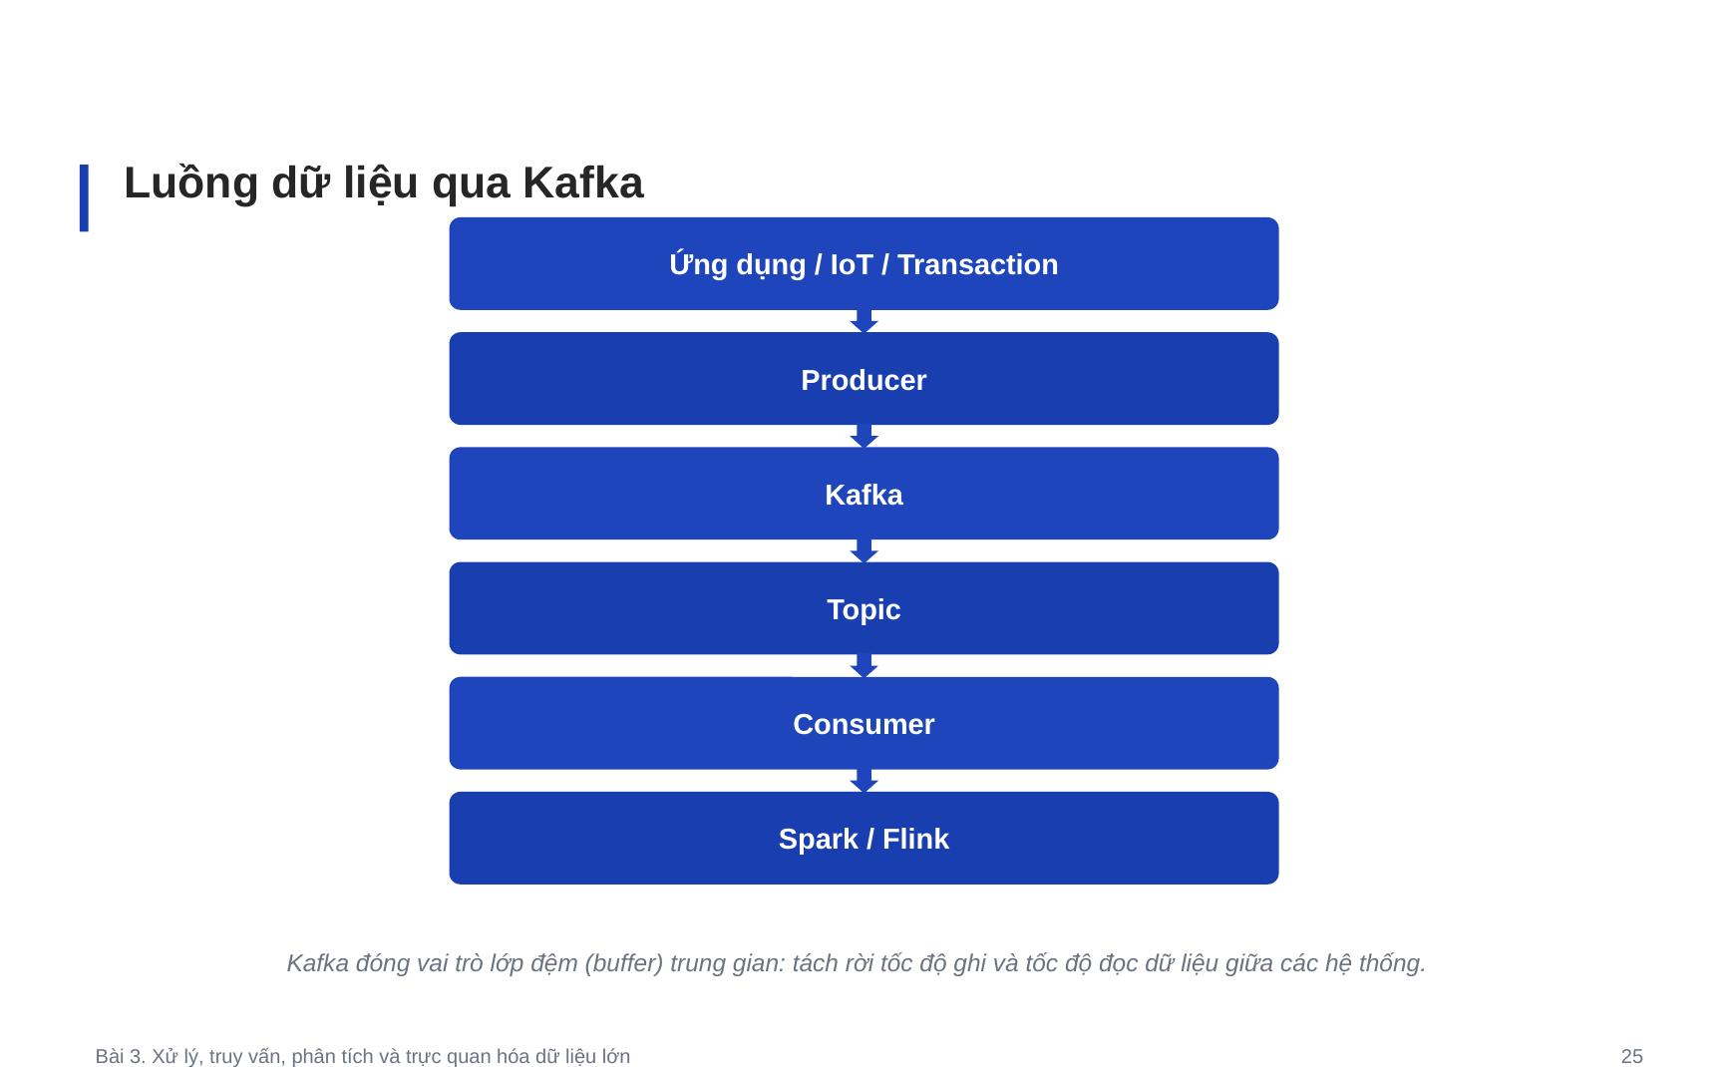
Luồng dữ liệu qua Kafka
32

Slide 33
Kafka trong một pipeline dữ liệu thời gian thực
Kafka chủ yếu là lớp truyền tải và đệm dữ liệu; engine xử lý thực sự có thể là Spark hoặc Flink.
Producer
Kafka
Processor
Output
• Ứng dụng
• IoT sensor
• Transaction system
• Topic
• Partition
• Lưu message theo offset
• Spark Streaming
• Flink
• Consumer service
• Dashboard
• Alert
• Data Lake / Database
33

Slide 34
PHẦN 3.9
Apache Flink
Stream Processing, Stateful Processing, Event Time và so sánh với Spark
34

Slide 35
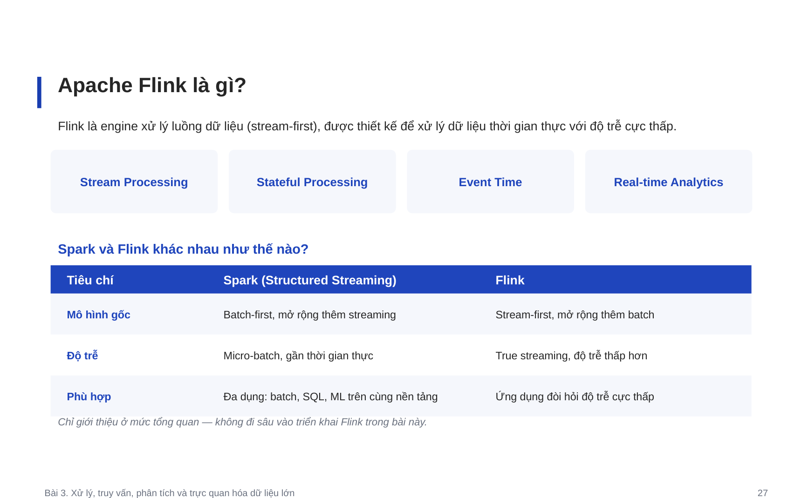
Apache Flink là gì?
35

Slide 36
Kafka, Spark và Flink — đừng nhầm vai trò
Các công nghệ thường kết hợp trong cùng kiến trúc thay vì thay thế hoàn toàn cho nhau.
Nhu cầu
Công cụ phù hợp
Lý do
Truyền dữ liệu streaming
Kafka
Message broker / event streaming platform
Xử lý batch + SQL + ML
Spark
Engine đa dụng cho dữ liệu lớn
Xử lý stream độ trễ thấp
Flink
Stream-first engine, stateful processing
Lưu dữ liệu lâu dài
HDFS / Data Lake
Storage, không phải processing engine
36

Slide 37
PHẦN 3.10
Công cụ phân tích dữ liệu
NumPy, Pandas và PySpark — công cụ nền tảng cho phân tích dữ liệu
37

Slide 38
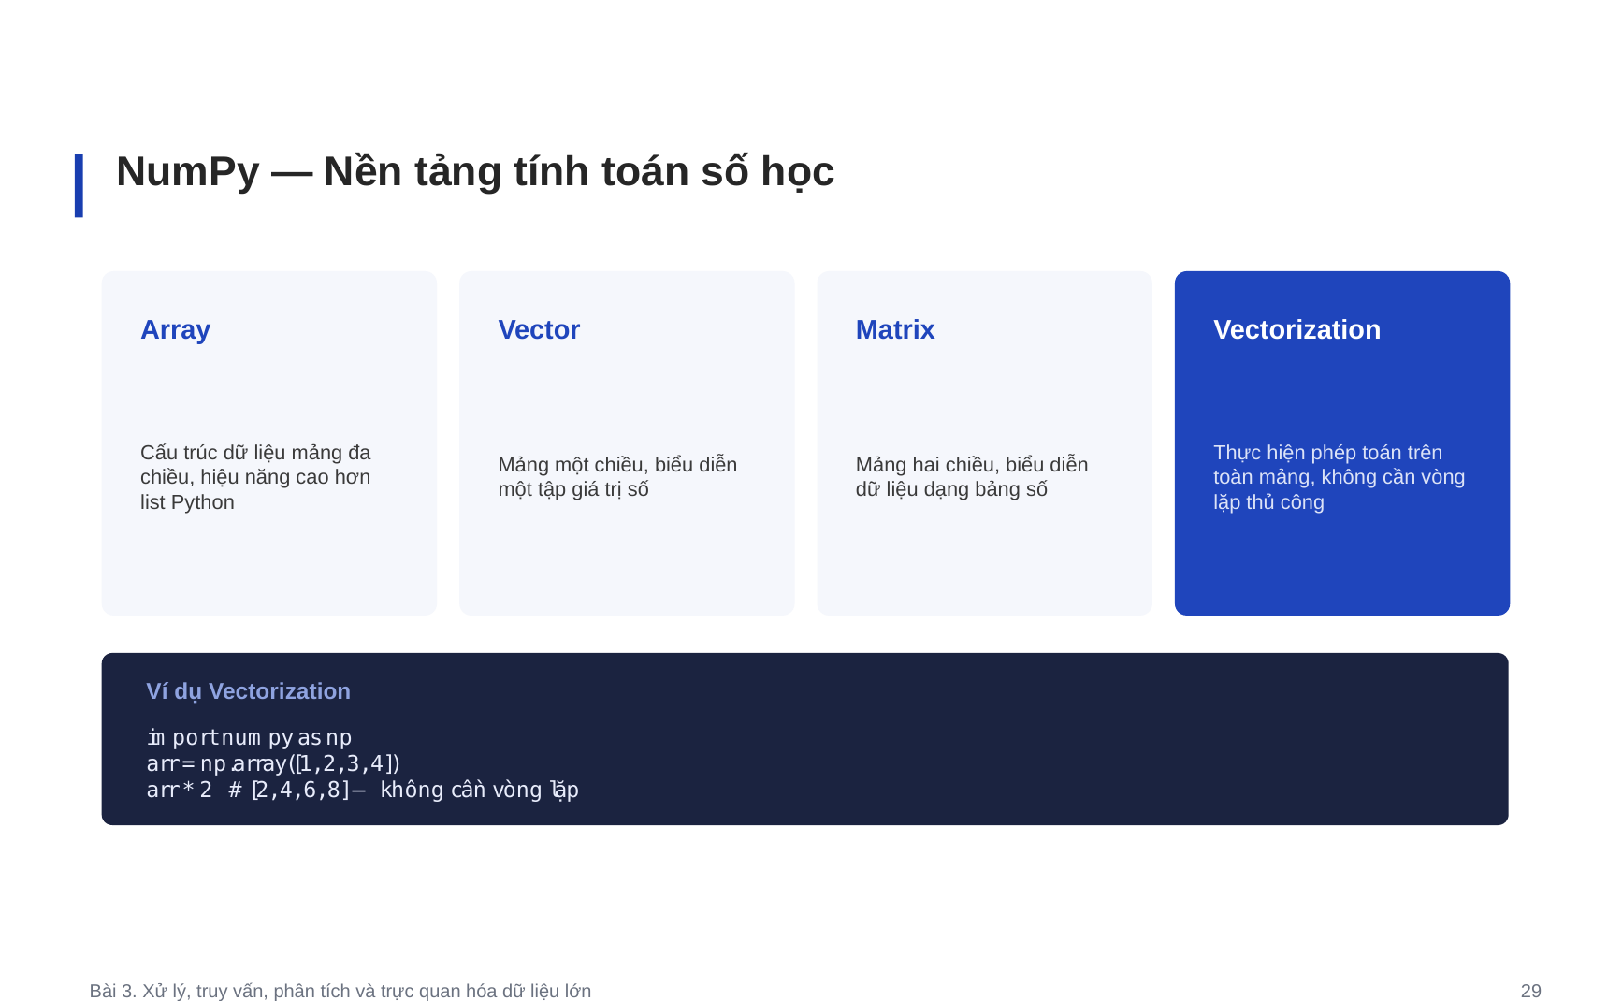
NumPy — Nền tảng tính toán số học
38

Slide 39
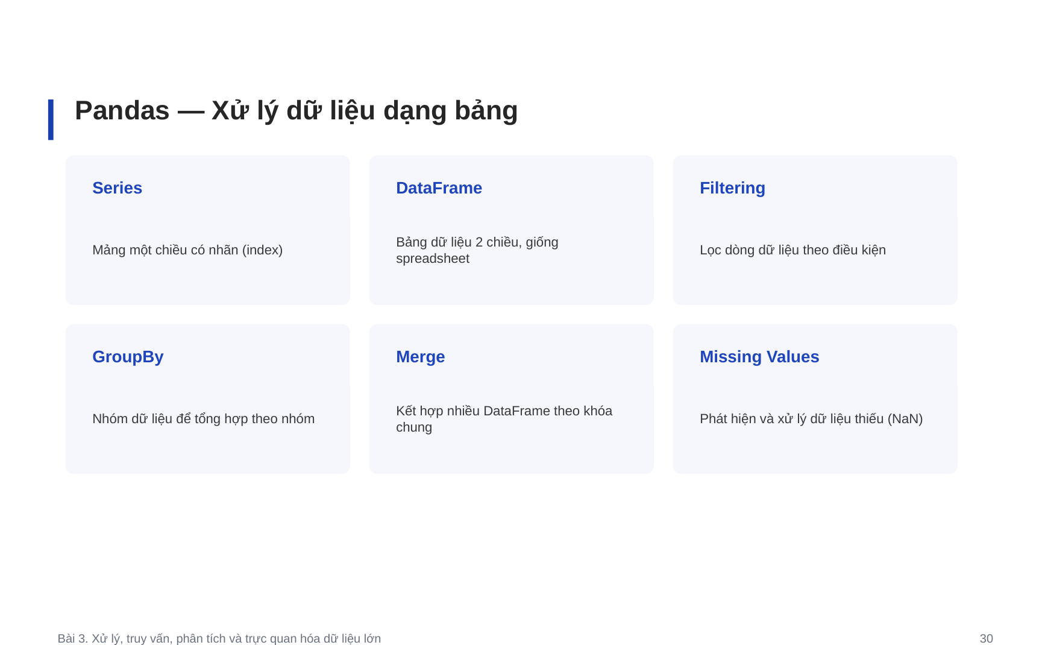
Pandas — Xử lý dữ liệu dạng bảng
39

Slide 40
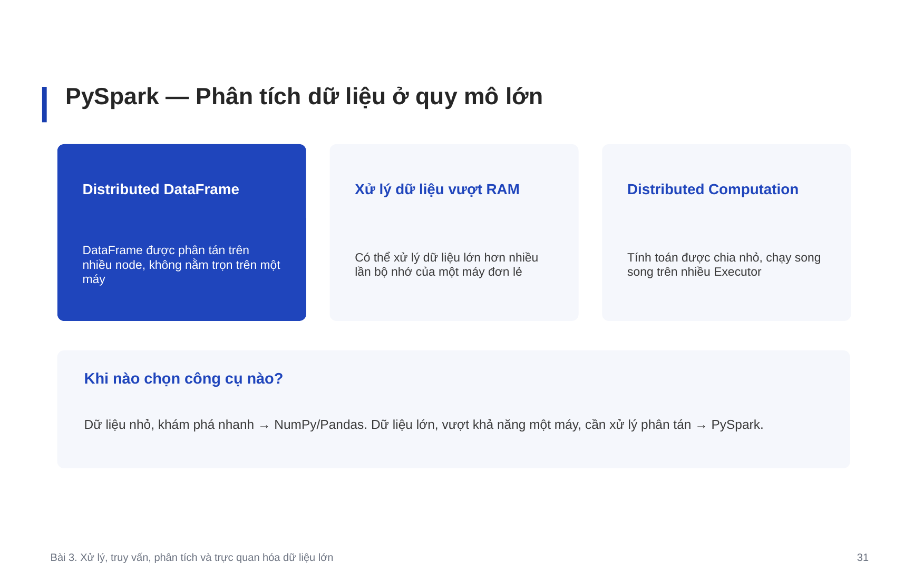
PySpark — Phân tích dữ liệu ở quy mô lớn
40

Slide 41
Chọn công cụ phân tích theo quy mô
Không có công cụ duy nhất phù hợp cho mọi kích thước và mọi bài toán.
Nhu cầu
Công cụ phù hợp
Lý do
Tính toán vector / ma trận
NumPy
Nhanh, nền tảng số học của Python
Dữ liệu bảng vừa và nhỏ
Pandas
Khám phá và biến đổi dữ liệu tiện lợi
Dữ liệu lớn / phân tán
PySpark
Scale-out và tích hợp Spark
Truy vấn dữ liệu
SQL / Spark SQL
Biểu diễn logic phân tích rõ ràng
41

Slide 42
PHẦN 3.11
Vai trò của trực quan hóa dữ liệu lớn
Vì sao trực quan hóa là bước không thể thiếu trong phân tích dữ liệu
42

Slide 43
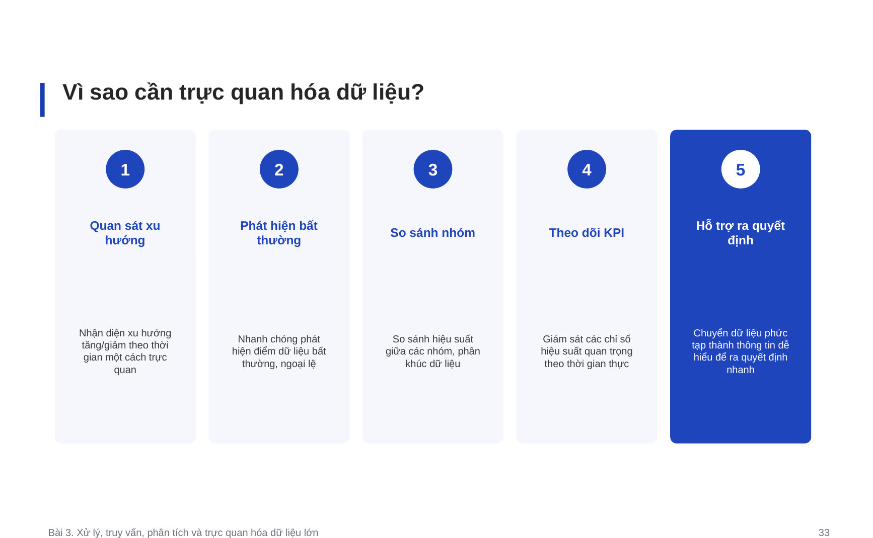
Vì sao cần trực quan hóa dữ liệu?
43

Slide 44
Trực quan hóa dữ liệu lớn: không nên vẽ trực tiếp mọi điểm dữ liệu
Đề cương nhấn mạnh vai trò của trực quan hóa dữ liệu lớn và công cụ Python/BI.
Vấn đề:
Hàng triệu điểm dữ liệu có thể làm biểu đồ chậm, rối và khó đọc.
Giải pháp 1 — Aggregation:
Tổng hợp theo thời gian, khu vực, sản phẩm hoặc nhóm khách hàng.
Giải pháp 2 — Sampling:
Lấy mẫu đại diện khi mục tiêu là khám phá nhanh phân phối dữ liệu.
Giải pháp 3 — Filter / Drill-down:
Cho phép người dùng đi từ KPI tổng quan xuống mức chi tiết.
Nguyên tắc: trực quan hóa phải hỗ trợ quyết định, không phải chỉ “vẽ cho đẹp”.
44

Slide 45
PHẦN 3.12
Matplotlib
Thư viện trực quan hóa nền tảng của Python
45

Slide 46
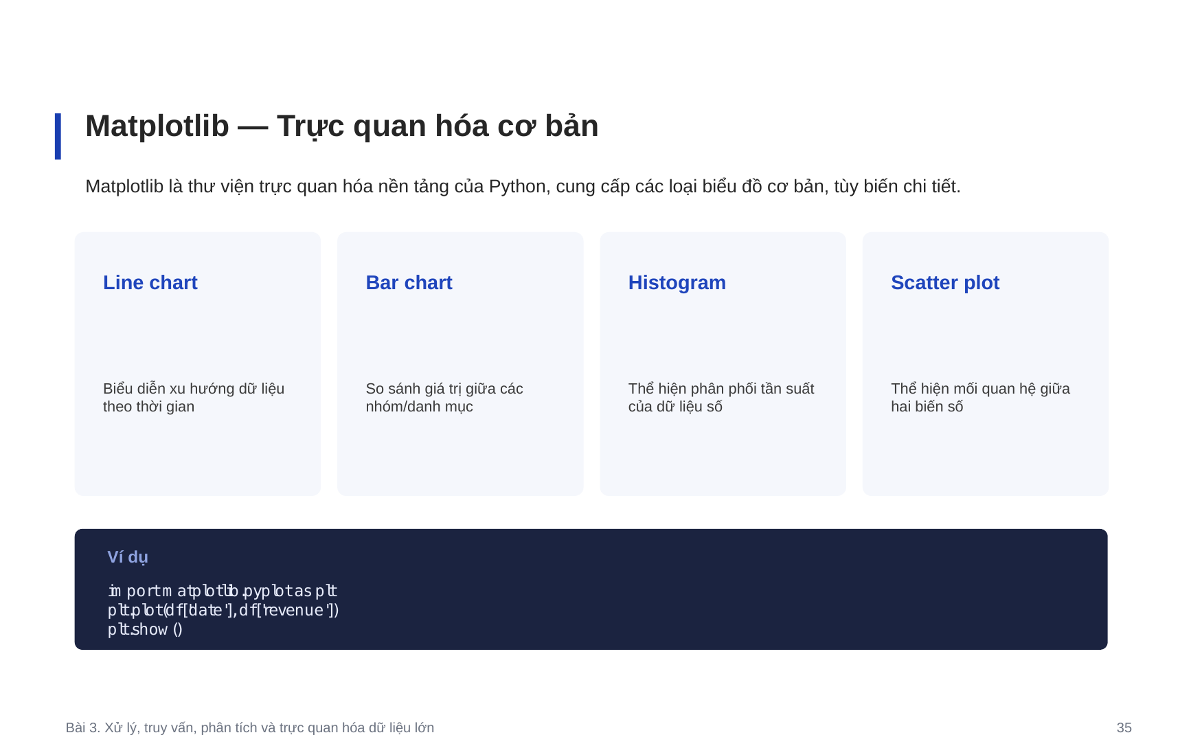
Matplotlib — Trực quan hóa cơ bản
46

Slide 47
PHẦN 3.13
Seaborn
Trực quan hóa thống kê nâng cao trên nền Matplotlib
47

Slide 48
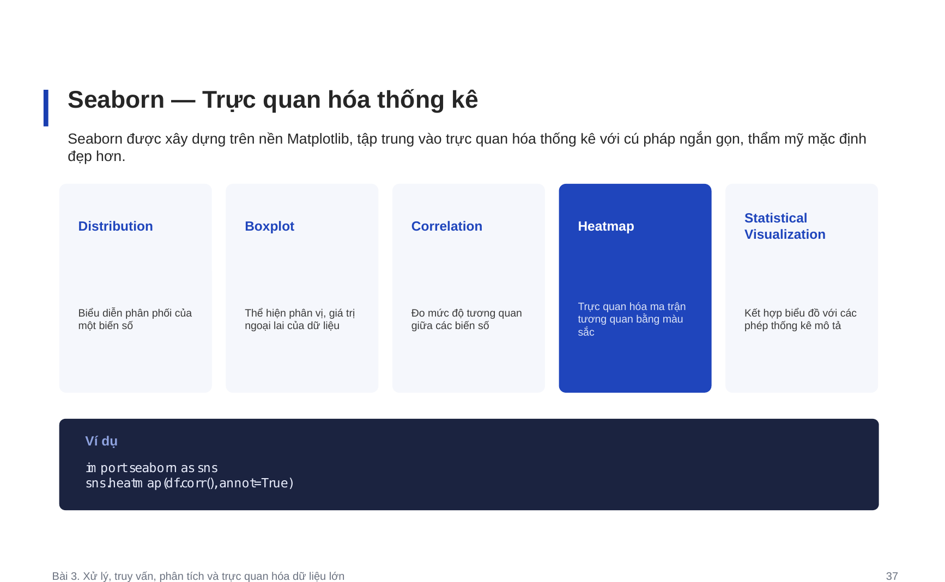
Seaborn — Trực quan hóa thống kê
48

Slide 49
PHẦN 3.14
BI Tools
Tableau, Power BI, Dashboard và Self-service BI
49

Slide 50
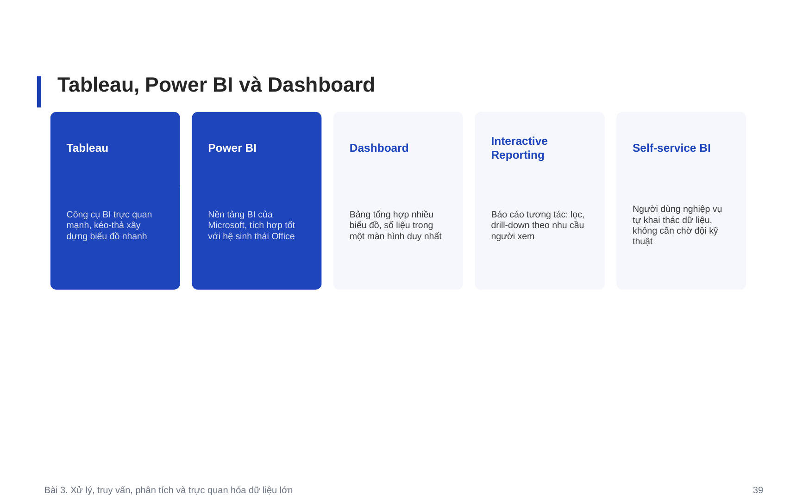
Tableau, Power BI và Dashboard
50

Slide 51
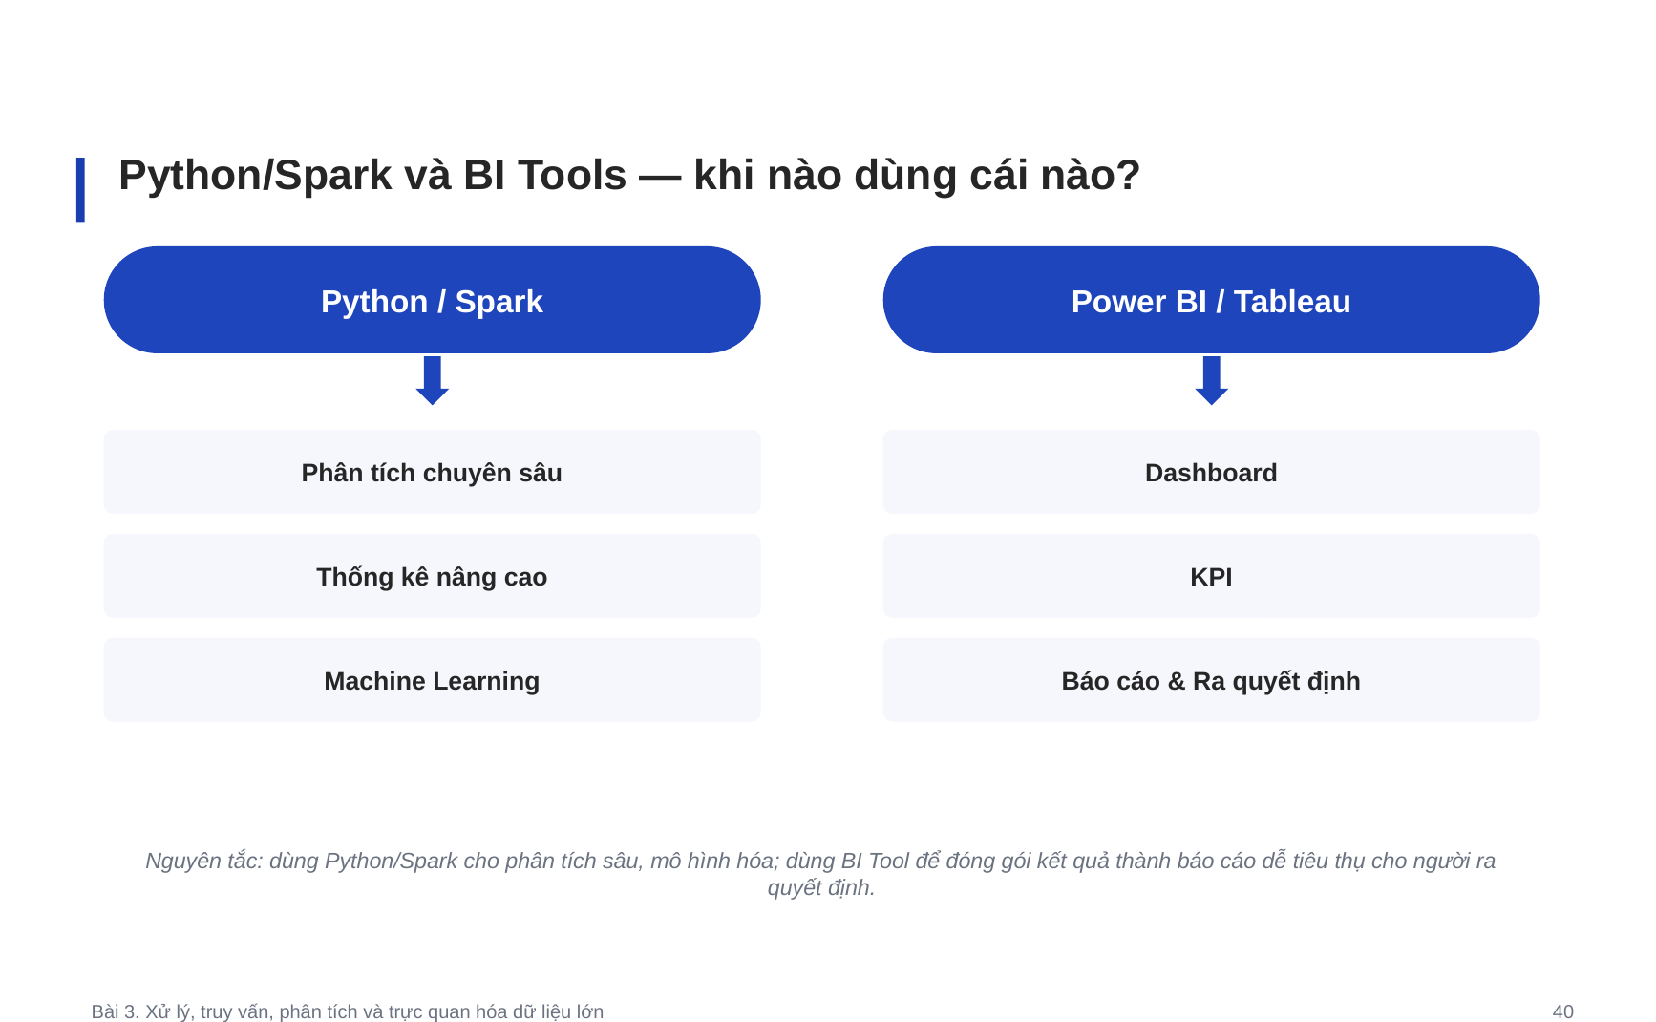
Python/Spark và BI Tools — khi nào dùng cái nào?
51

Slide 52
Python, Tableau và Power BI — vai trò khác nhau
Đề cương chỉ yêu cầu giới thiệu vai trò và công cụ phổ biến; kỹ năng dashboard chuyên sâu sẽ được học ở các bài sau.
Python
Tableau
Power BI
• Linh hoạt cho xử lý + phân tích
• Tùy biến sâu
• Phù hợp notebook / automation
• Khám phá trực quan mạnh
• Kéo thả nhanh
• Phù hợp self-service analytics
• Tích hợp hệ sinh thái Microsoft
• Dashboard doanh nghiệp
• DAX / Power Query
52

Slide 53
PHẦN TH
Thực hành Bài 3
Pipeline phân tích dữ liệu xuyên suốt: từ CSV đến trực quan hóa
53

Slide 54
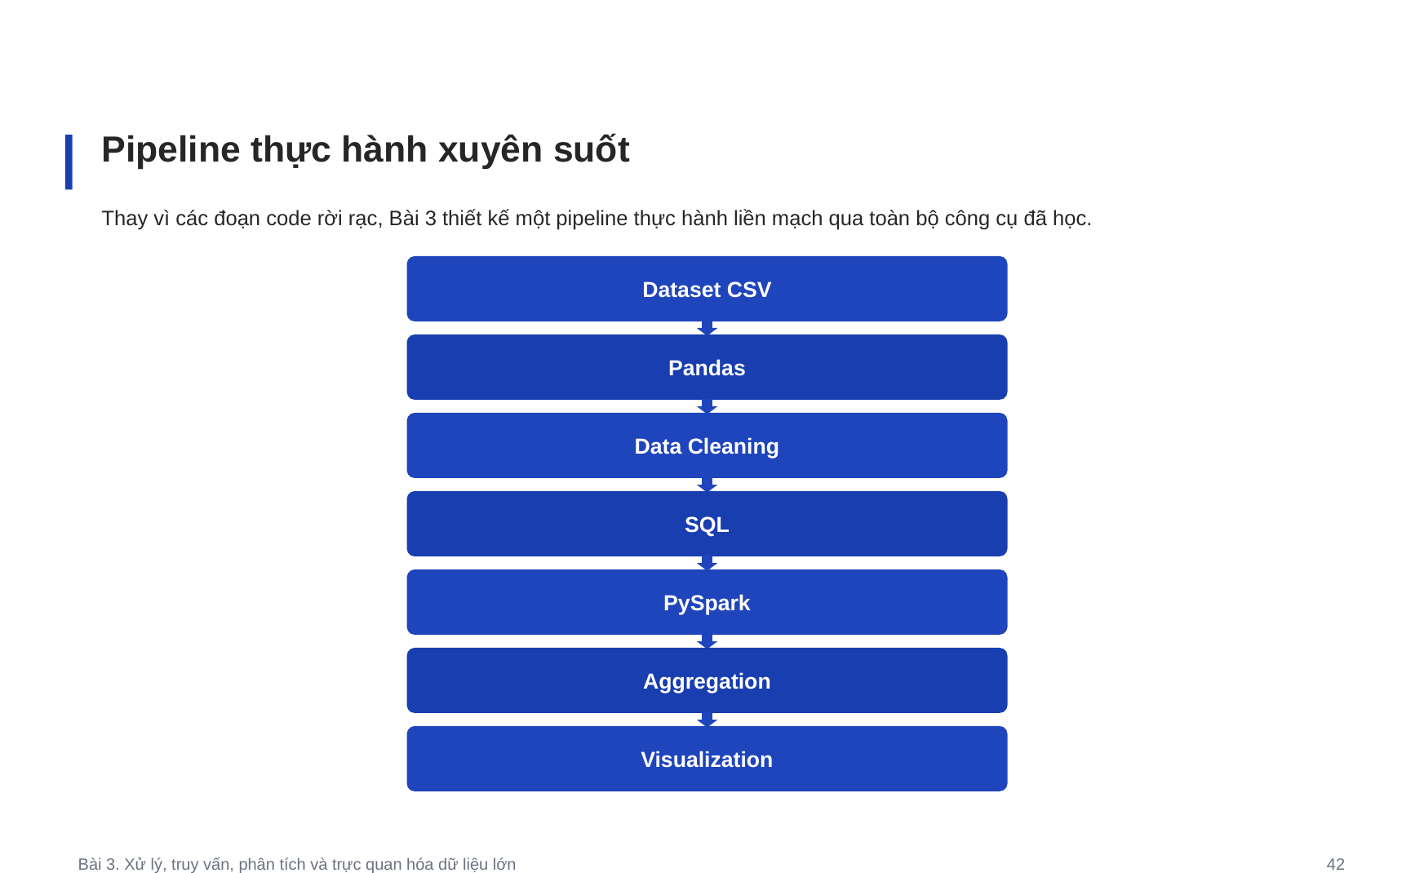
Pipeline thực hành xuyên suốt
54

Slide 55
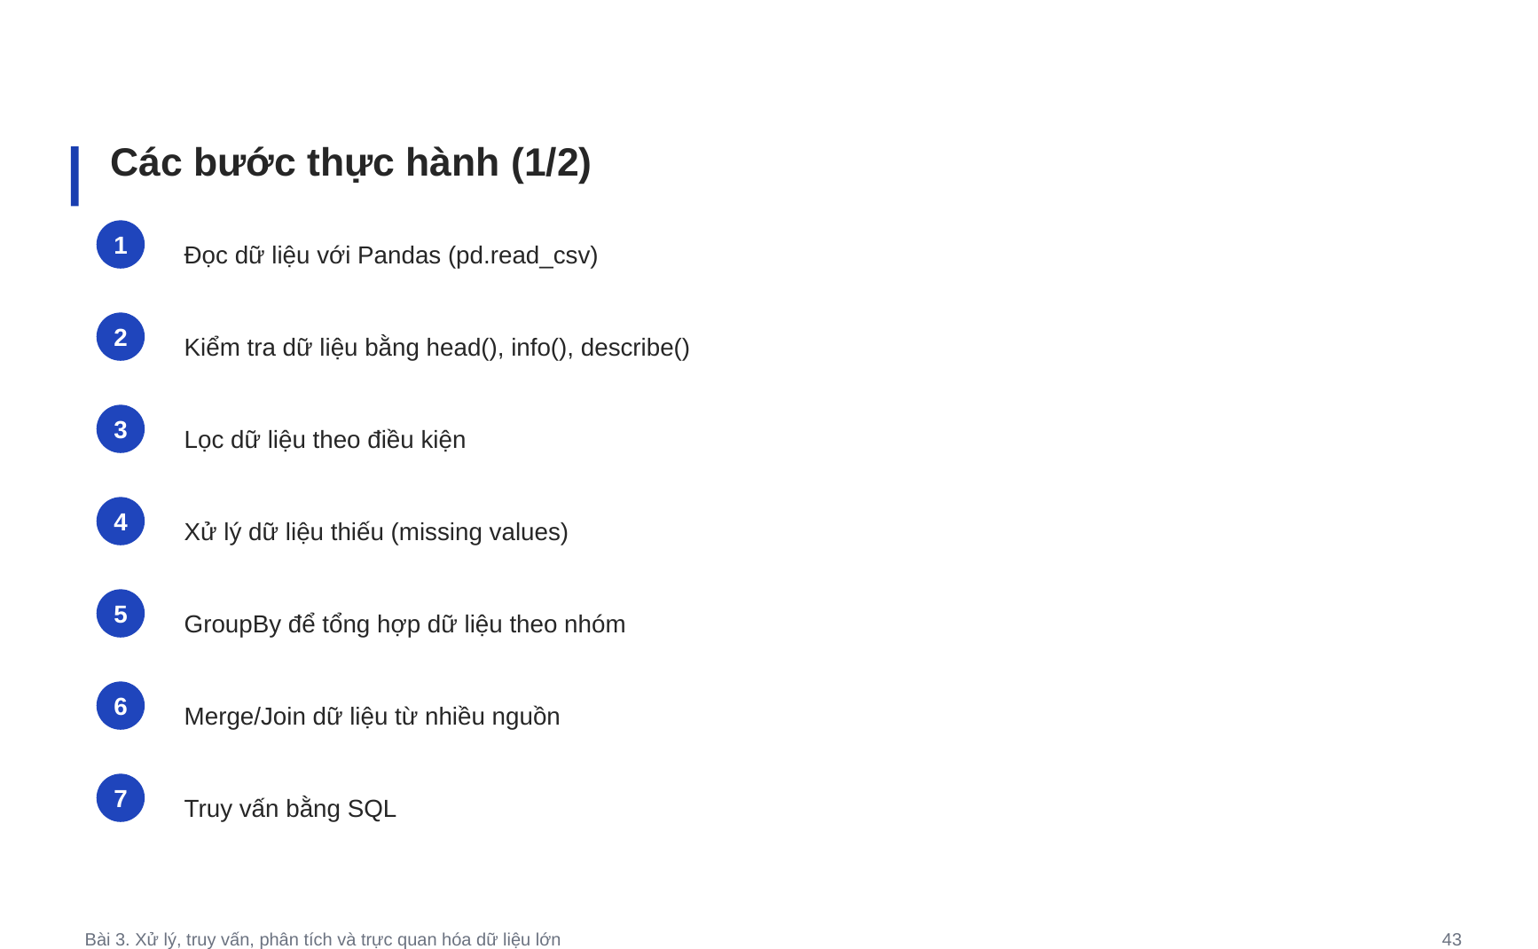
Các bước thực hành (1/2)
55

Slide 56
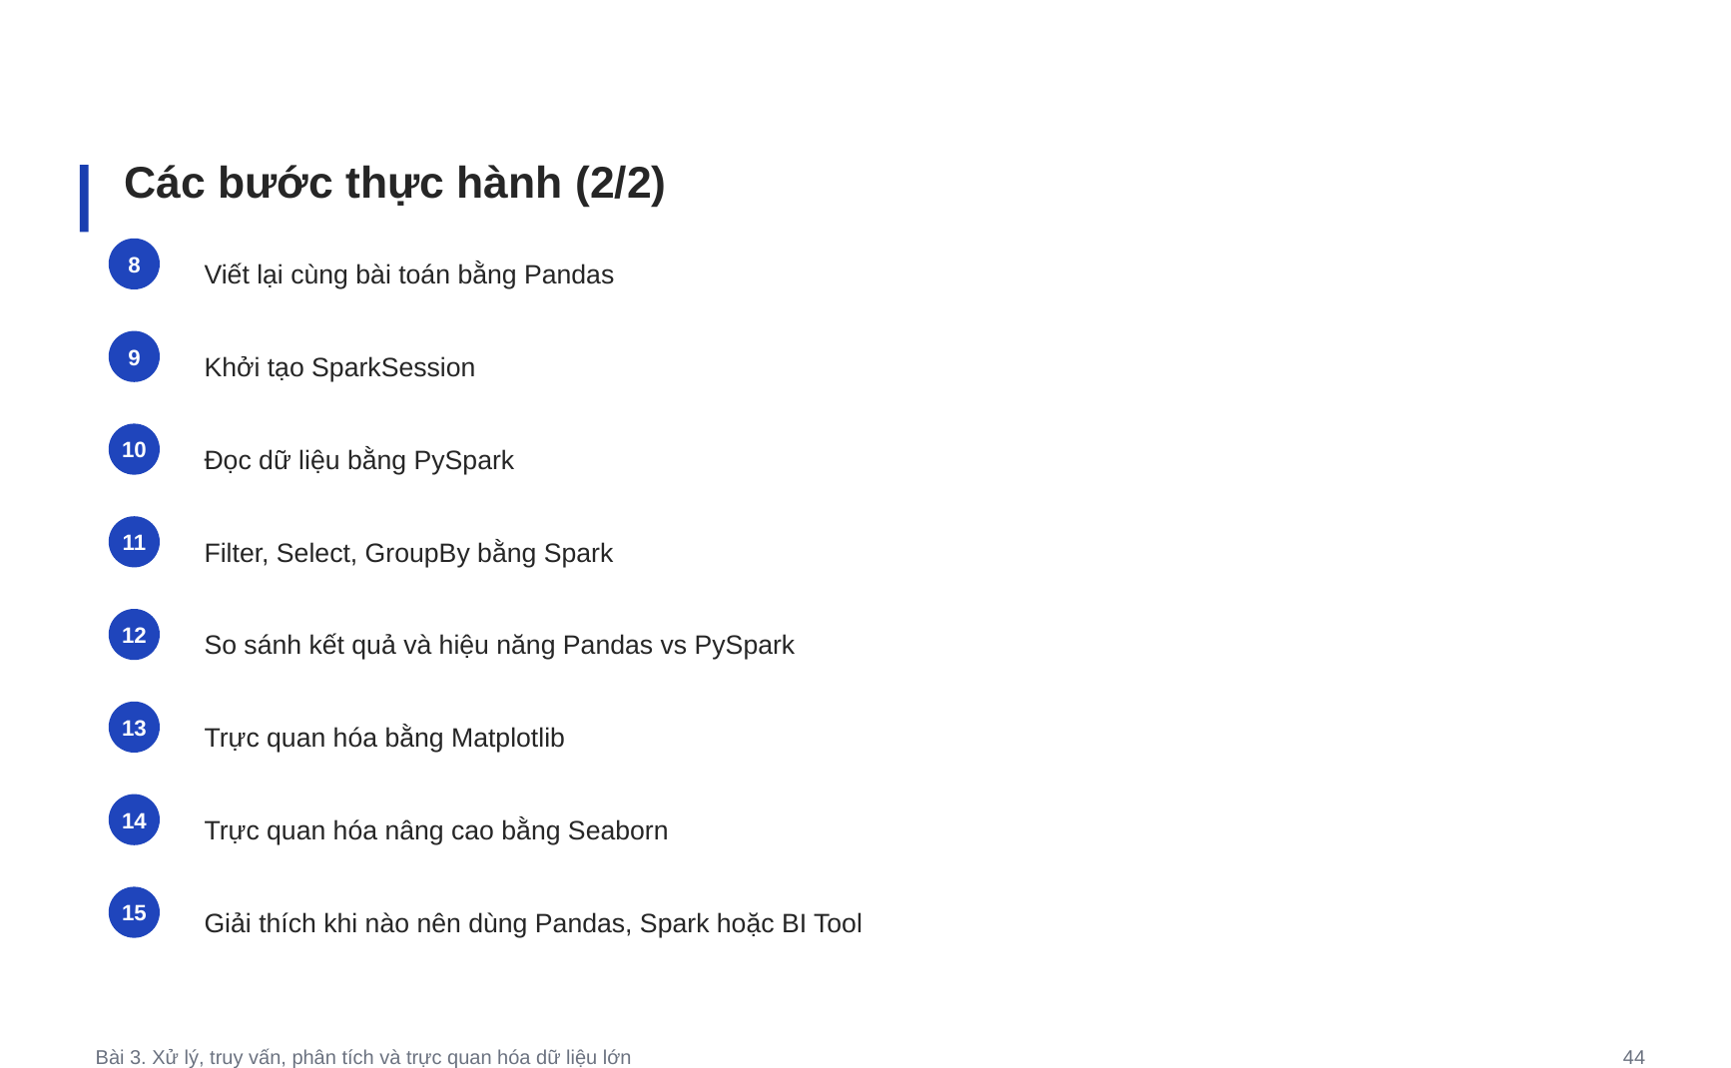
Các bước thực hành (2/2)
56

Slide 57
Bài thực hành mở rộng theo đề cương
Lab mở rộng bám đúng yêu cầu: SQL, Python/Pandas, cầu nối sang PySpark và trực quan hóa.
1. SQL
2. Pandas
3. PySpark
4. Visualization
• Đọc dữ liệu
• Filter / GroupBy
• Tính KPI cơ bản
• Thực hiện lại cùng logic
• So sánh cú pháp
• Chuẩn bị biểu đồ
• Chạy cùng bài toán
• Quan sát DataFrame phân tán
• So sánh với Pandas
• Matplotlib / Seaborn
• Xuất bảng tổng hợp
• Chuẩn bị dữ liệu cho BI
57

Slide 58
Làm quen kết nối Python với NoSQL — ở mức nhập môn
Nội dung này được thêm để bám sát dòng đề cương “giới thiệu cú pháp kết từ Python sang Spark (PySpark) và NoSQL”.
Mục tiêu:
Hiểu rằng Python có thể đọc/ghi dữ liệu từ MongoDB hoặc các hệ NoSQL thông qua thư viện/connector.
Ví dụ tư duy:
Kết nối → chọn collection/table → truy vấn → chuyển kết quả về DataFrame → phân tích.
Không yêu cầu:
Không đi sâu cài cluster Cassandra/Neo4j hay tối ưu truy vấn trong Bài 3.
Cầu nối:
Bài 2 đã giới thiệu NoSQL; Bài 3 đặt NoSQL vào pipeline phân tích cùng SQL, Pandas và PySpark.
58

Slide 59
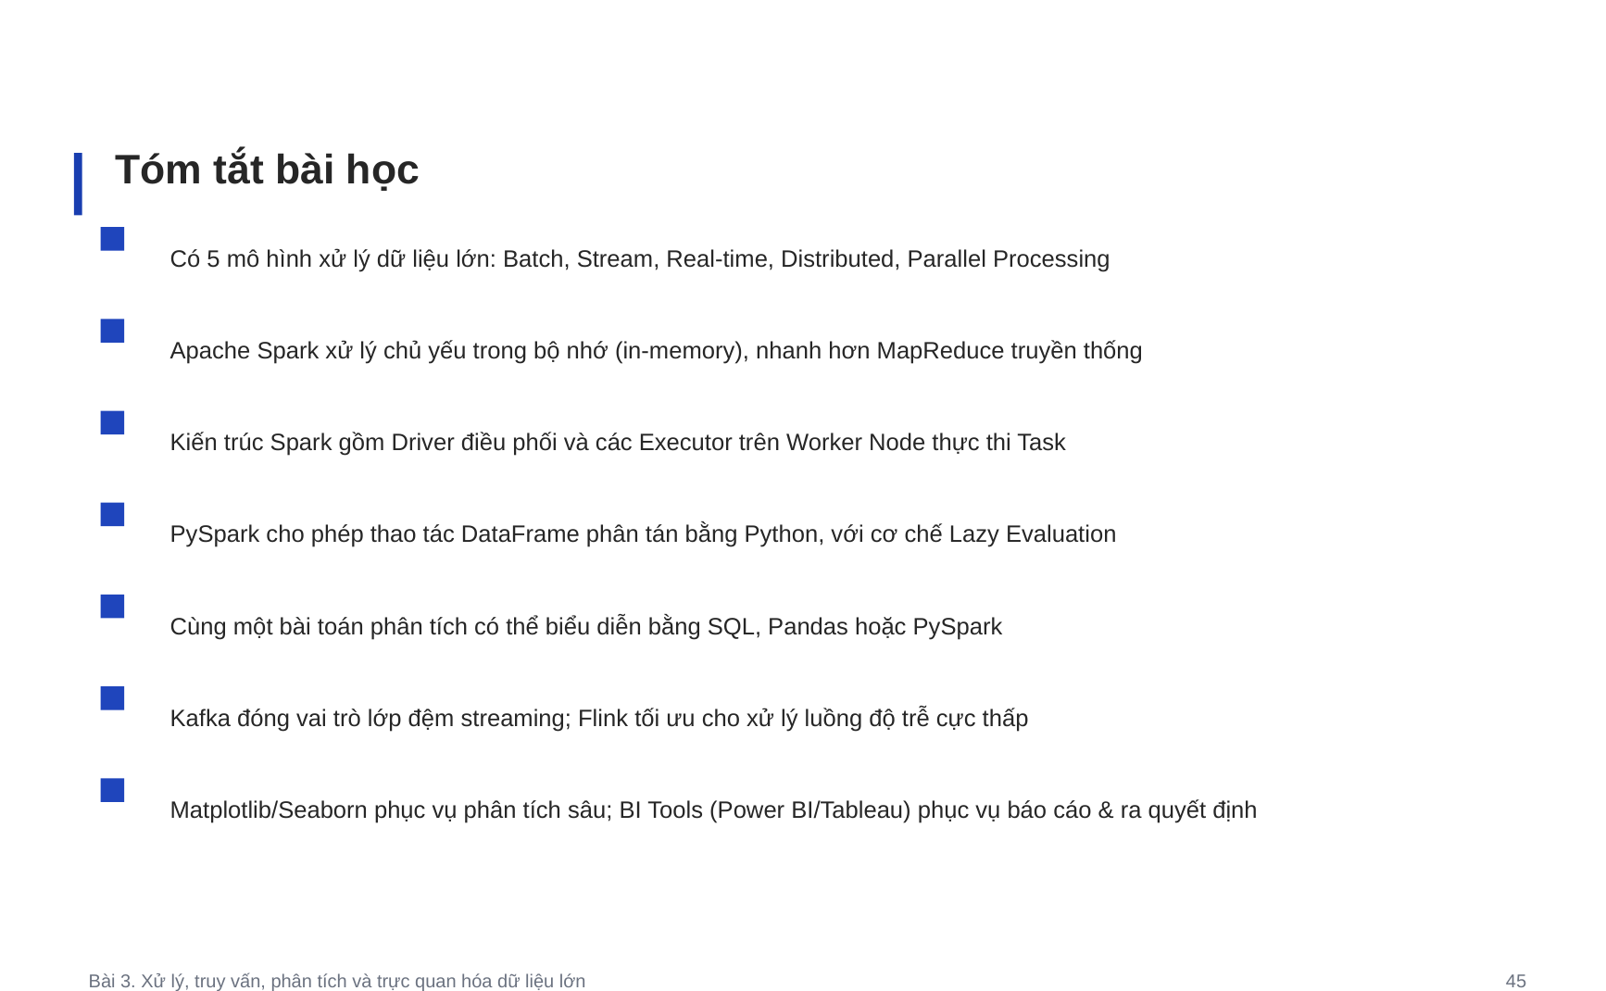
Tóm tắt bài học
59

Slide 60
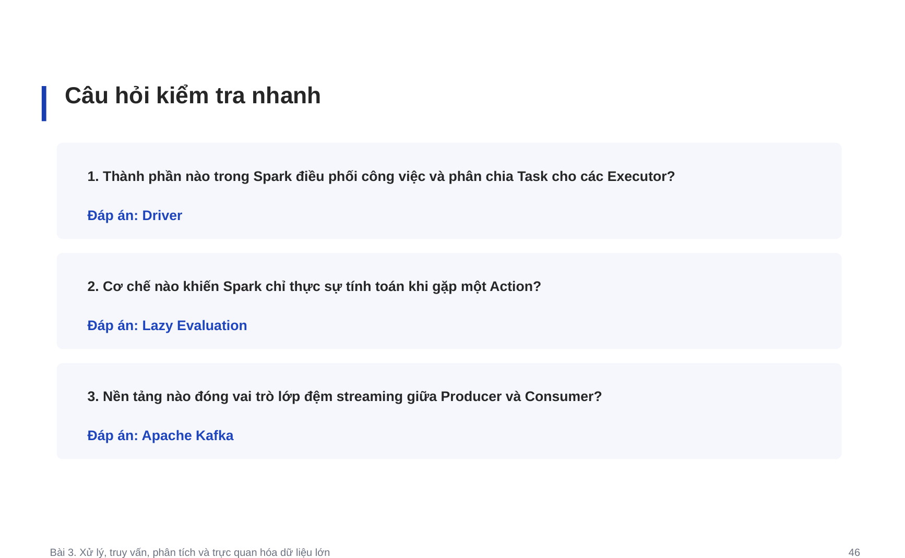
Câu hỏi kiểm tra nhanh
60

Slide 61
Cảm ơn đã theo dõi
Hoàn thành nhóm nội dung: Môi trường và công cụ phân tích Big Data
Tài liệu tham khảo: đường link Spark/Kafka và notebook thực hành sẽ được chia sẻ trên LMS Tiếp tục thực hành SQL, Pandas, PySpark và trực quan hóa trên dataset thực tế Bài tiếp theo đi sâu vào cơ chế thực thi Hadoop và MapReduce
61

